Slide 1
ㅋ
sand simulator
(with water)
202084019 송정헌
ⓒSaebyeol Yu. Saebyeol’s PowerPoint

Slide 2
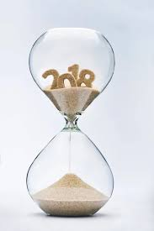
목차
1
프로젝트 소개
2
프로젝트 개발 과정
3
실제 시연 영상
4
보안할 부분
ⓒSaebyeol Yu. Saebyeol’s PowerPoint

Slide 3
1
프로젝트 소개
시간
모래시계
ⓒSaebyeol Yu. Saebyeol’s PowerPoint

Slide 4
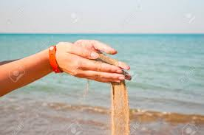
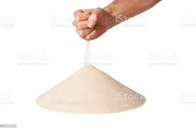
프로젝트 소개
모래를 위에서 떨어트리면
ⓒSaebyeol Yu. Saebyeol’s PowerPoint

Slide 5
2
프로젝트 개발 과정
모래의 움직임
모래의 충돌
양옆에 모래가 없는 쪽으로 랜덤하게 이동
ⓒSaebyeol Yu. Saebyeol’s PowerPoint
ⓒSaebyeol Yu. Saebyeol’s PowerPoint

Slide 6
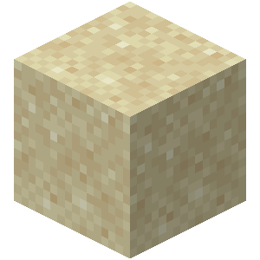
2
프로젝트 개발 과정
모래의 움직임
모래의 충돌
ⓒSaebyeol Yu. Saebyeol’s PowerPoint

Slide 7
프로젝트 개발 과정
모래의 움직임
모래의 충돌
ⓒSaebyeol Yu. Saebyeol’s PowerPoint

Slide 8
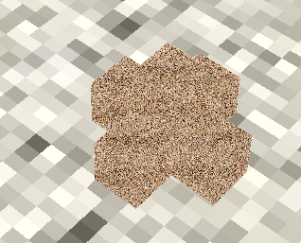
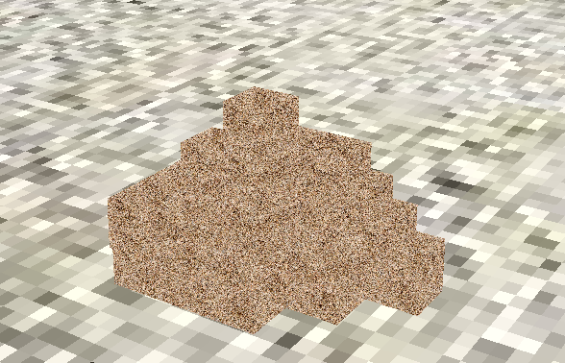
프로젝트 개발 과정
모래의 움직임
ⓒSaebyeol Yu. Saebyeol’s PowerPoint

Slide 9
2
프로젝트 개발 과정
물의 움직임
물에 이동
ⓒSaebyeol Yu. Saebyeol’s PowerPoint

Slide 10


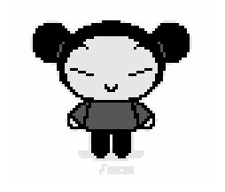
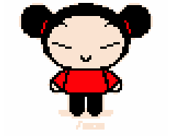
프로젝트 개발 과정
이미지 도트 흑백 변환
흑백 변환
ⓒSaebyeol Yu. Saebyeol’s PowerPoint

Slide 11
프로젝트 개발 과정
자동 색상 지정
자동으로 유사한 색상을 지정해주어
가장 어울리는 도트를 만들어주자
OPENCV -----> K_mean 군집도 알고리즘
ⓒSaebyeol Yu. Saebyeol’s PowerPoint

Slide 12
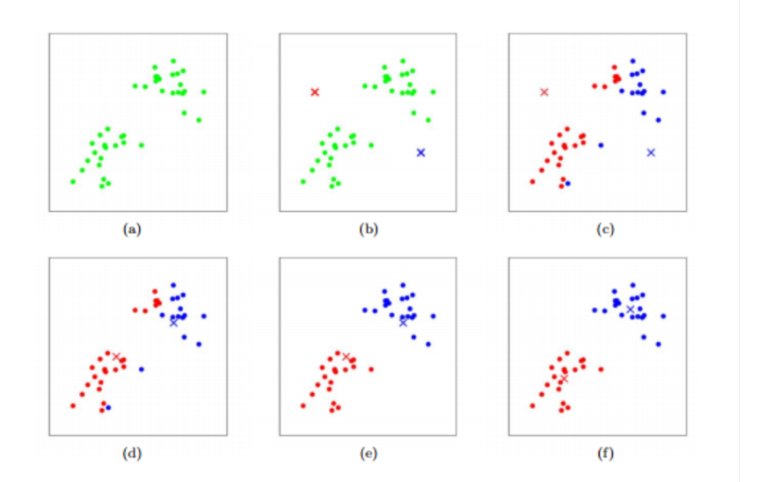
프로젝트 개발 과정
자동 색상 지정
OPENCV K_mean 클러스터링
(a)여기서 일단 k 값은 2다.
(b)에서 일단 중심점 2개를 아무 데나 찍고
(c)에서는 각 데이터들을 두 개 점 중 가까운 곳으로 할당한다.
(d)에서는 그렇게 군집이 지정된 상태로 중심점을 업데이트 한다.
ⓒSaebyeol Yu. Saebyeol’s PowerPoint

Slide 13
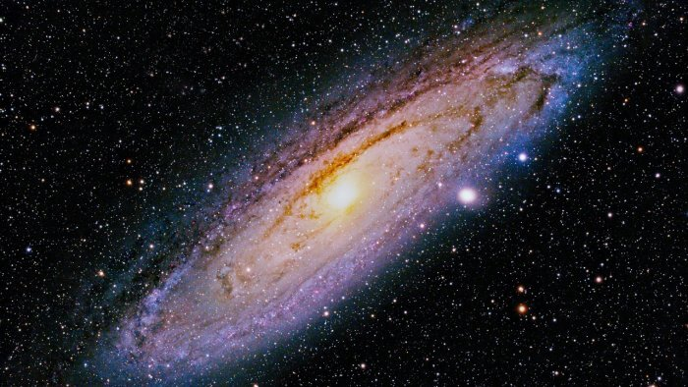
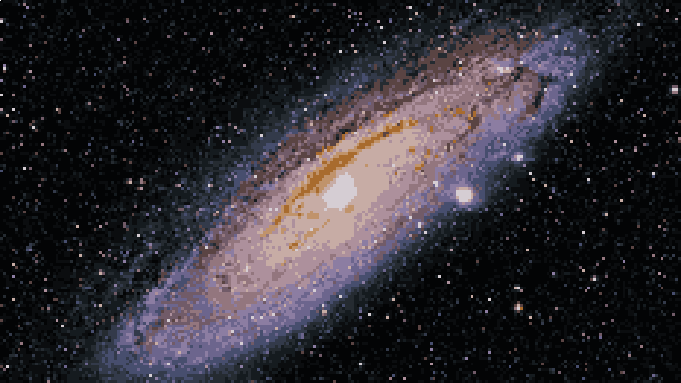

프로젝트 개발 과정
자동 색상 지정
원본 16colors 2colors
ⓒSaebyeol Yu. Saebyeol’s PowerPoint

Slide 14
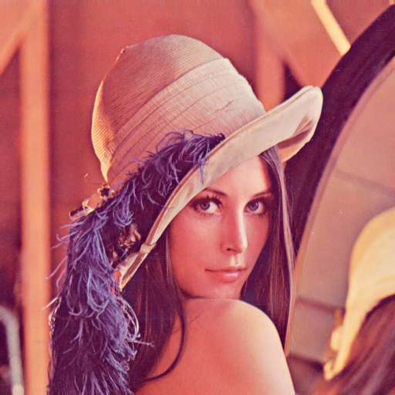
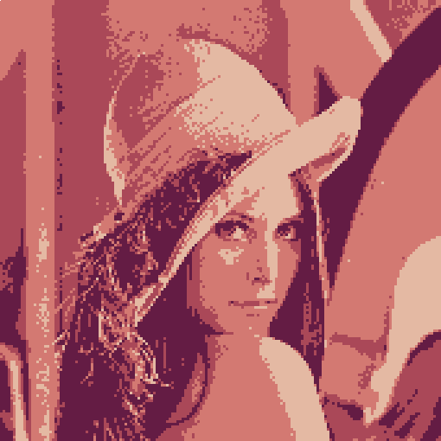
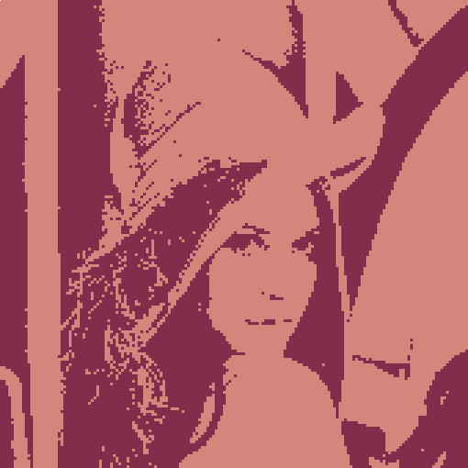
프로젝트 개발 과정
자동 색상 지정
원본 4colors 2colors
ⓒSaebyeol Yu. Saebyeol’s PowerPoint

Slide 15
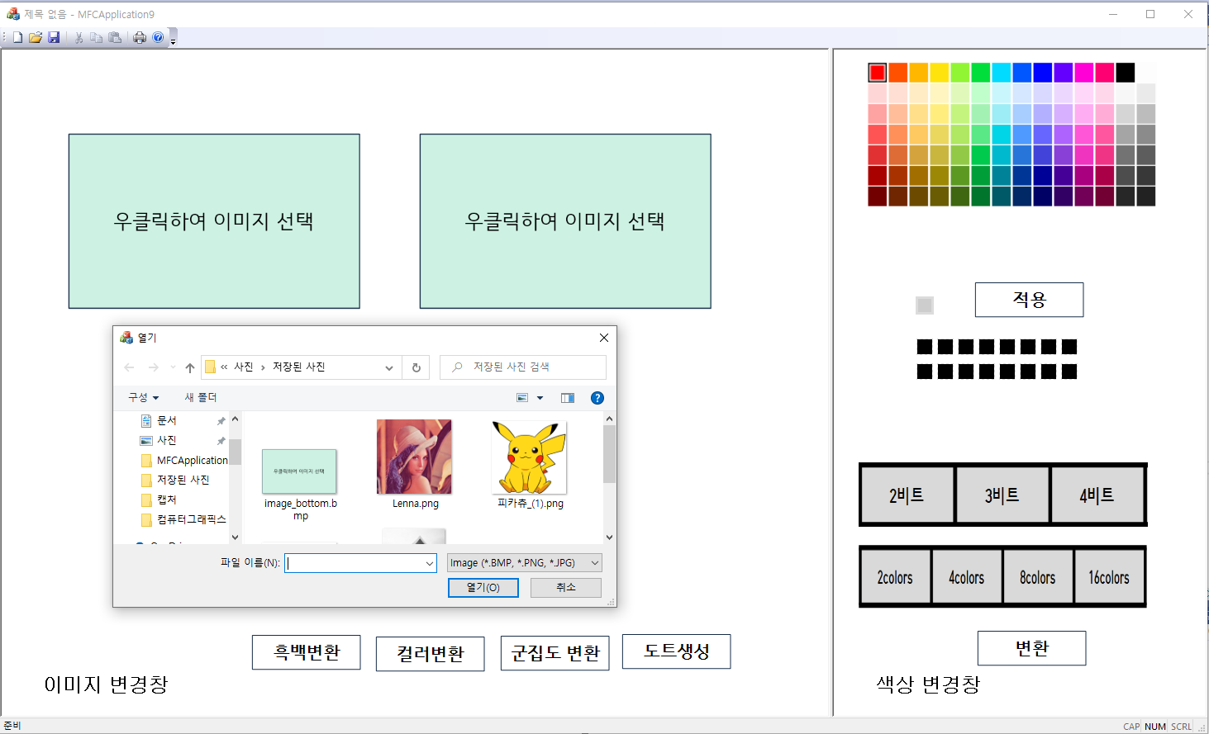
프로젝트 개발 과정
UI 와 기능
ⓒSaebyeol Yu. Saebyeol’s PowerPoint

Slide 16
3
실제 시연 영상
ⓒSaebyeol Yu. Saebyeol’s PowerPoint

Slide 17
4
보안할 부분
1. 디자인 업데이트
2. 최적화
3. 픽셀 아트 프로그램 연동
ⓒSaebyeol Yu. Saebyeol’s PowerPoint

